Slide 2
Intravenózní injekce, intravenózní vstupy
Mgr. et Mgr. Andrea Menšíková

Slide 3
Intravenózní injekce
aplikuje pouze lékař, nebo pověřená sestra se specializací na základě písemného pověření lékařem či přednostou oddělení (vyhl. Č. 55/2011 Sb.)
za přípravu injekcí odpovídá sestra
i.v. injekce = nitrožilní vpravení léků – výhradně ve formě vodných roztoků v různém množství
kontraindikace – i.v. nelze podat! emulze, suspenze, olejové roztoky
nástup účinku: 1 minuta

Slide 4
Účel intravenózních injekcí
Terapeutický
  pacient nic nepřijímá per os,
  rychlý nástup účinku,
  náhrada tekutin a elektrolytů,
  krevní převod,
  parenterální výživa
Diagnostický
  pravení kontrastní látky
Venepunkce

Slide 5
Ředění intravenózních léků
ředíme dle příbalového letáku nebo zvyklostí pracoviště
léčivo dotahujeme fyziologickým roztokem do celkového objemu 20 ml bezprostředně před podáním
dokonalé rozpuštění léku
chránit se před potřísněním (využívejte nesterilní rukavice)

Slide 6
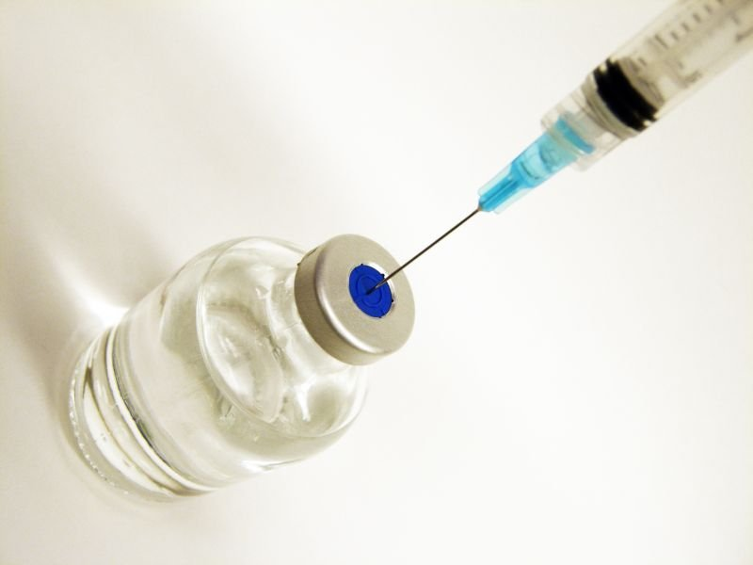
Ředění ATB
pozor čím ředíme!!
  aqua pro injectione
  FR
  G5%
  přibalený ředící roztok
ředění ATB 1g = 1000 mG, 1 MG = 0, 001g
POZOR u některých ATB (Biseptol výhradně do G5%, Klacid nikde ne FR)

Slide 7
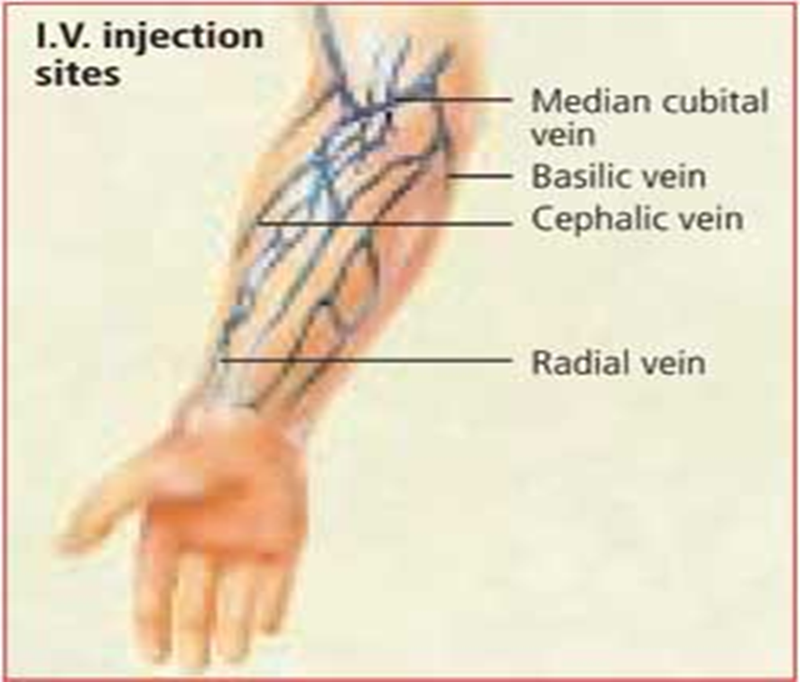
Místo vpichu i.v. injekce
vena mediana a v. basilica v loketní jamce (kubitální jamka)
v. cephalica – loketní jamka (méně často)
v. saphena magna – před vnitřním kotníkem DK
vény hřbetu ruky a předloktí
vény v temenní a temporální oblasti u malých dětí

Slide 8
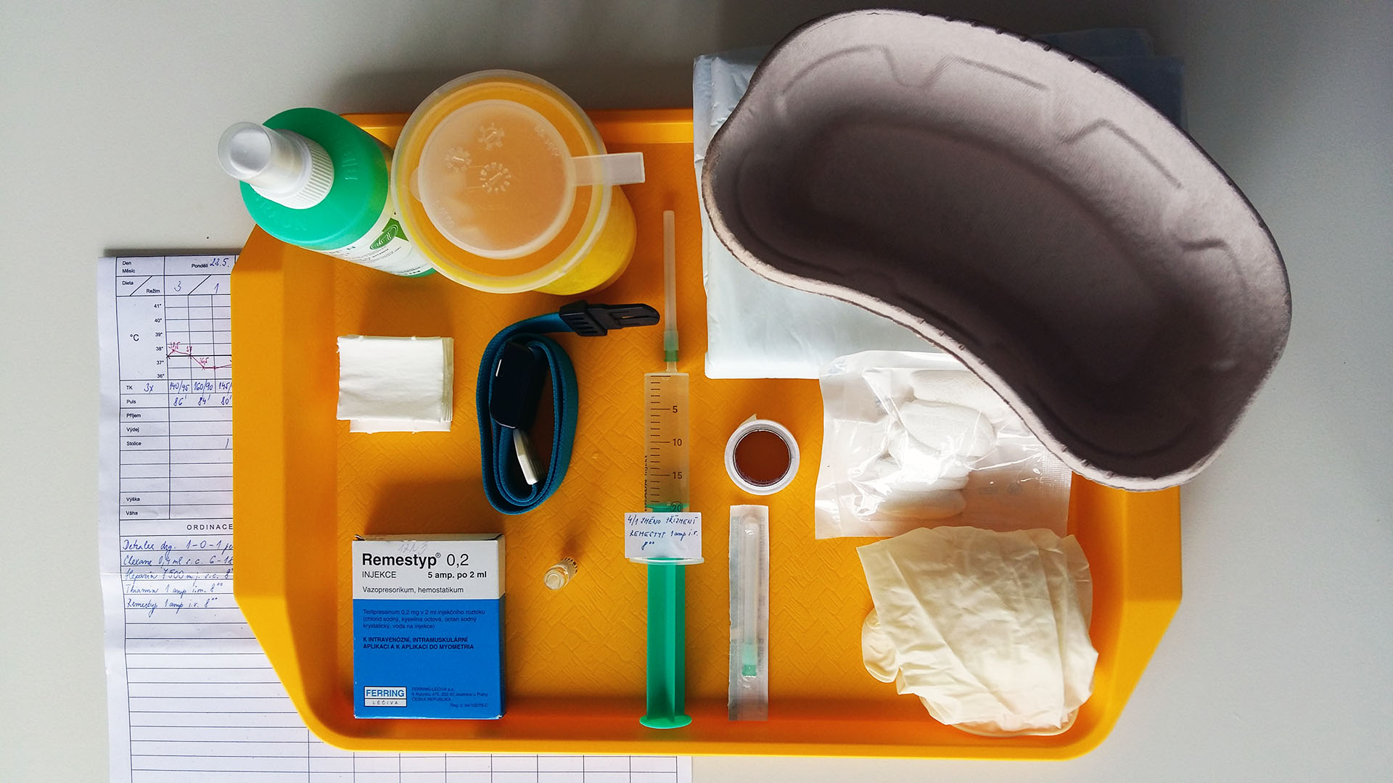
Pomůcky k aplikaci i.v. injekce

Slide 9
Aplikace i.v. injekce – proces zavedení jehly
1. fáze nabodnutí a protětí kůže
2. fáze protětí podkoží – stejný
úhel jehly
3. fáze – nabodnutí cévy – změna sklonu jehly

Slide 10
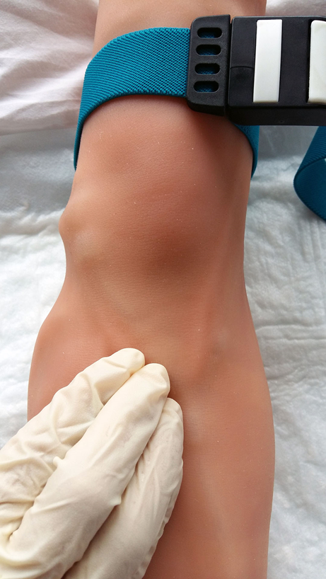
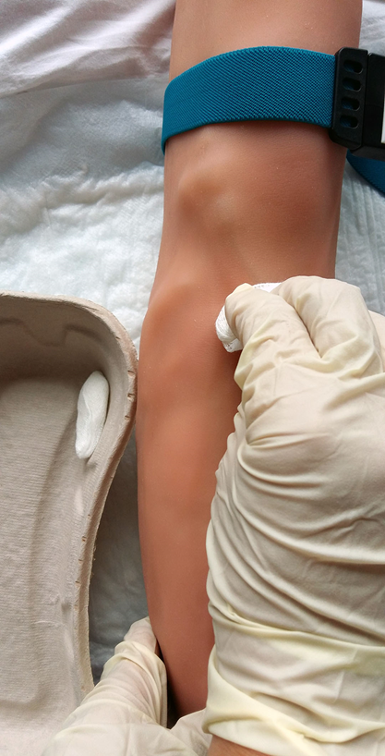
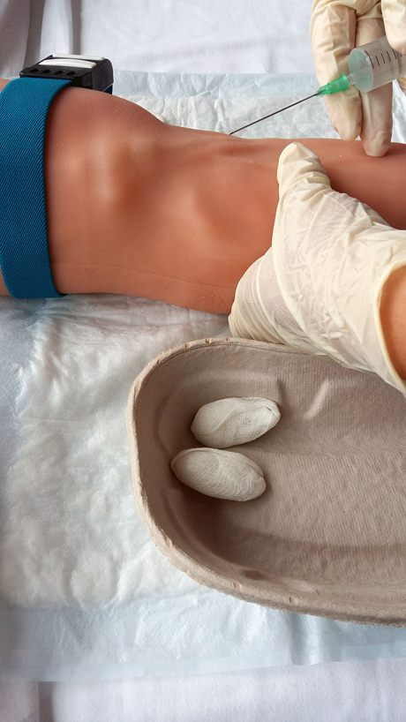
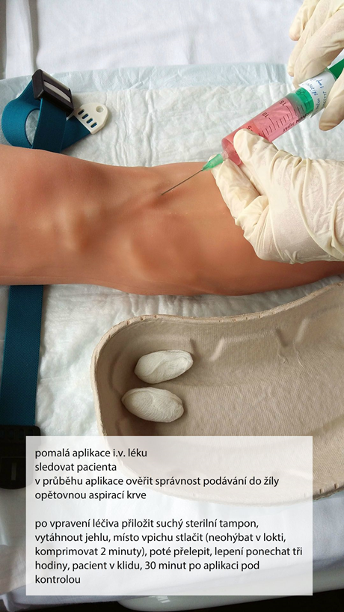
Postup aplikace i.v. injekce

Slide 11
Komplikace i.v. injekcí
propíchnutí cévy – podkožní krvácení – hematom
podání léku mimo cévu – paravenózně
zanesení infekce do žíly místní nebo celková reakce
vznik celkové reakce – vniknutí vzduchu do žíly – vzduchová embolie, uvolnění trombu – embolie trombem, vpravení léku, který není určen pro i.v. aplikaci
poranění nervu (pacient udává mravenčení končetiny)
záměna léku
alergická reakce na podaný lék – vždy ponechat flexilu zavedenou!!

Slide 12
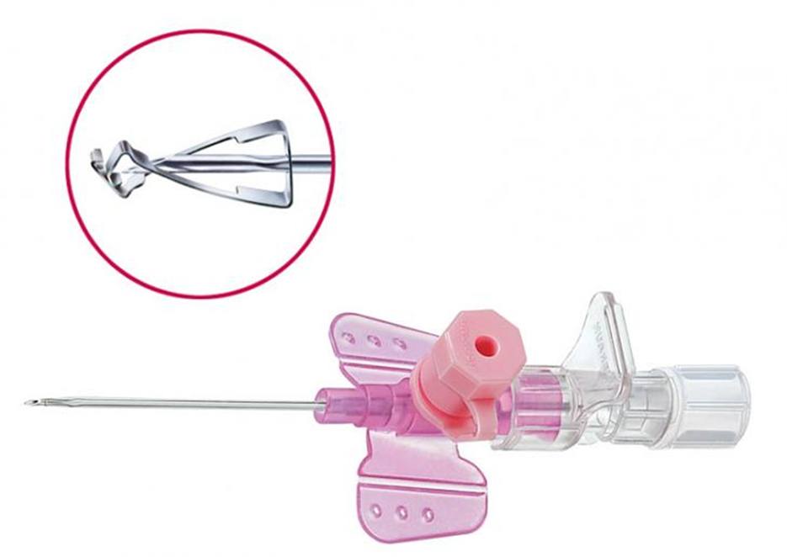
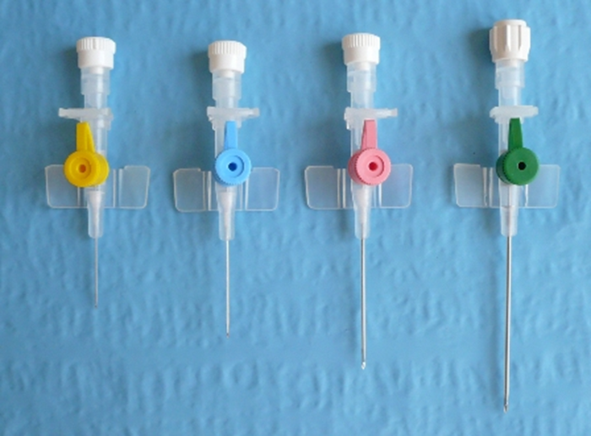
Periferní žilní katetr (PŽK, PVK)

Slide 13
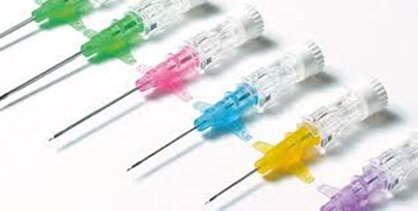
Zavedení periferního žilního katétru
Periferní žilní vstup je invazivní vstup do krevního řečiště.
Účel:
  aplikace intravenózních léků
  podávání krevních derivátů
  parenterální výživa
  doplnění tekutin
Pozn.: nepoužívat termín „flexila“ (zejména při zápisu v dokumentaci)

Slide 14
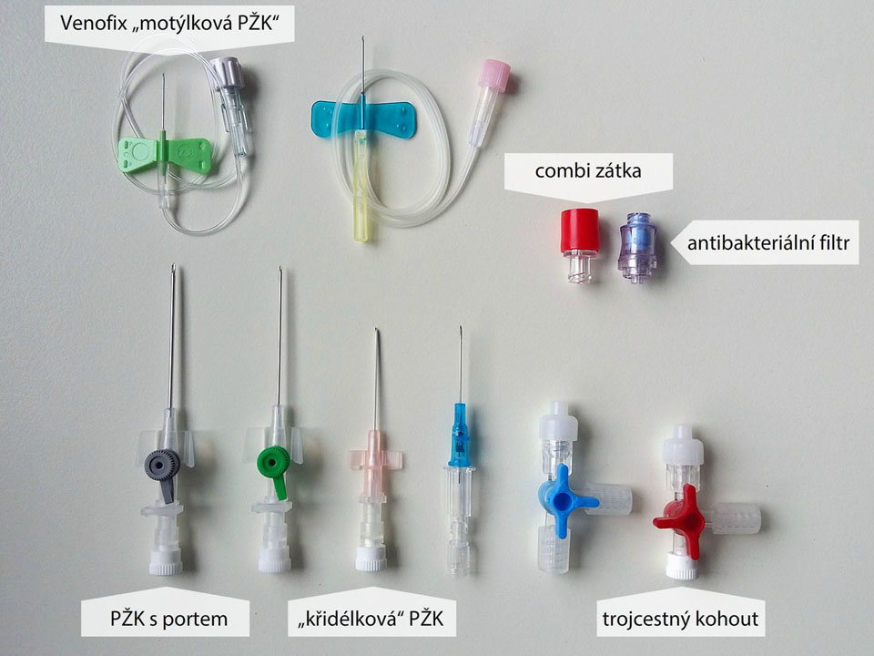
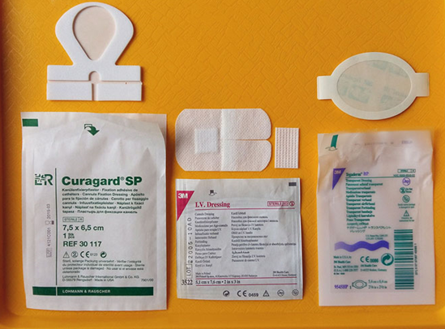
Periferní žilní katetry a typy krytí

Slide 15
Pomůcky k zavedení PŽK
lékařská dokumentace
sterilní periferní žilní katetr (druh dle předpokládané doby zavedení a medikace)
Esmarchovo obinadlo (škrtidlo s přezkou)
desinfekce na pokožku
nesterilní gumové rukavice
buničité čtverečky
emitní miska
kontejner na jehly

Slide 16
Pomůcky k zavedení PŽK
injekční stříkačka s 10 ml F1/1
zátka nebo mandrén k uzavření i.v. vstupu
náplast
nůžky
pruban
sterilní krytí určené pro periferní žilní katetr
podložka ke krytí lůžka a osobního prádla pacienta
spojovací hadička (dětský set)

Slide 17
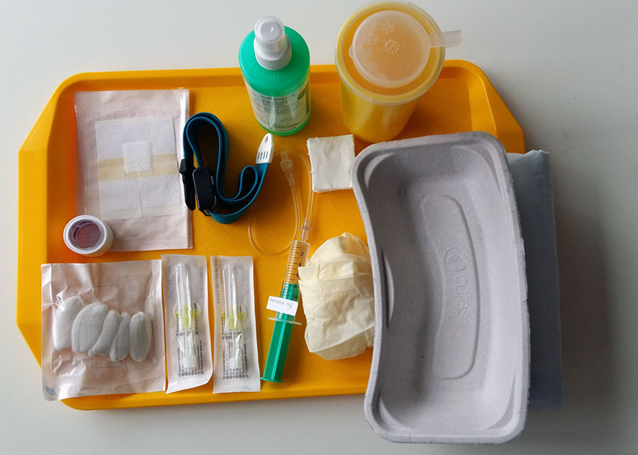
Pomůcky k zavedení PŽK

Slide 18
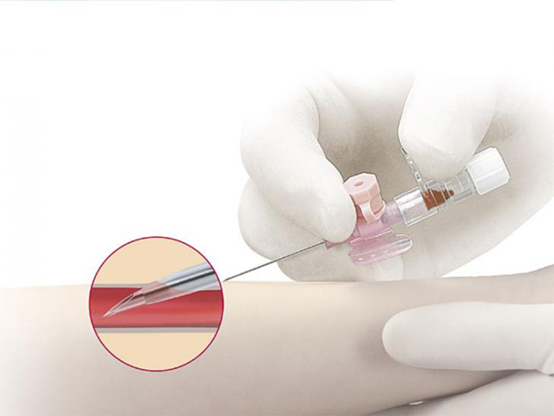
Postup výkonu
provedeme hygienickou dezinfekci rukou
identifikujeme pacienta dotazem „Jak se jmenujete, prosím?“
zajistíme vhodnou polohu končetiny a vypodložíme podložkou
přiložíme Esmarchovo obinadlo na vybranou končetinu přibližně
5 cm nad předpokládaným místem vpichu
upřesníme místo vpichu
navlékneme si gumové rukavice
místo vpichu dezinfikujeme
upozorníme pacienta na vpich

Slide 19
Postup výkonu
zavedeme katetr, zkontrolujeme, zda je krev v komůrce kanyly, povytáhneme zaváděcí jehlu a dál zasunujeme pouze samostatný plastový katetr
uvolníme zaškrcenou končetinu
stiskneme žílu nad místem uložení katetru a odstraníme zaváděcí jehlu
napojíme spojovací hadičku s fyziologickým roztokem a propláchneme a vyzkoušíme návrat krve do katetru
sledujeme místo nad zavedením katetru a zjišťujeme reakci pacienta

Slide 20
Postup výkonu
spojovací hadičku uzavřeme zátkou nebo napojíme infúzi
ošetříme, desinfikujeme a sterilně přelepíme místo vpichu
provedeme označení i.v. vstupu dle zvyklostí pracoviště (datum zavedení, datum převazu, jméno sestry provádějící zavedení nebo převaz vstupu)
zaznamenáme výkon do dokumentace
https://www.youtube.com/watch?v=2KY6_rNmJc4

Slide 21
Místo vpichu – zavedení PŽK
u většiny pacientů jsou nejvíce přístupné žíly na spodní straně předloktí, vnitřní "ohyb" lokte, nebo na zadní straně ruky, myslete na všechny přístupné žíly, které mohou být použity k zavedení PŽK (to zahrnuje i žíly na nohou, které jsou často používány u dětí)
pokud má váš pacient historii s těžko přístupnými žílami, zeptejte se, kde měli zdravotníci dříve úspěch. Obvykle pacienti s předchozí historií obtížné aplikace PŽK budou vědět, kde jsou jejich žíly nejpřístupnější

Slide 22
Kontraindikace místa vpichu PŽK
místo, kde bude PŽK překážet dalším zákrokům
na stejné místo jako poslední PŽK
místo, které vykazuje známky infekce (zarudnutí, otok, podráždění, atd.)
do končetiny na stejné straně těla jako je provedena mastektomie nebo cévní štěp

Slide 23
Péče o periferní žilní vstup
PŽK odstraňujeme po 72 – 96 hodinách, 3 – 4 dny dle zvyklostí pracoviště, u známek infekce nebo parenterálnímu podání léků ihned
sterilní transparentní převazový materiál se mění 1x za 72 hodin (nebo dle standardu odd.)
krytí z netkaného textilu á 24 hod.
uzávěr PŽK vždy nový po aplikaci i.v.
antibakteriální uzávěry až 5 dnů
výměna infuzního setu min. 1x/za 24 hod. (dle zvyklostí pracoviště)

Slide 24
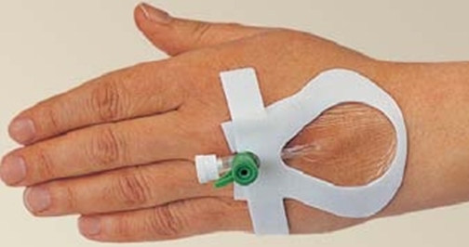
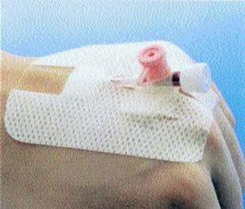
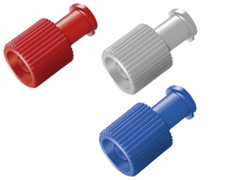
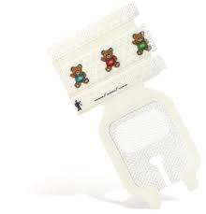
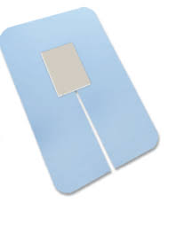
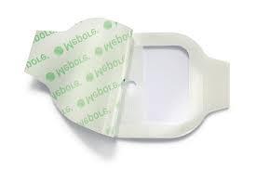
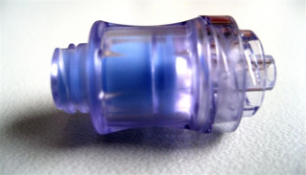
Krytí a uzávěry na pžk

Slide 25
Komplikace zavedeného PŽK
alergická reakce na dezinfekční roztok nebo krytí
zavedení kanyly paravenózně (rozvoj otoku a hematomu)
zanesení infekce, vznik flebitidy, abscesu
embolie
napíchnutí nervu

Slide 26
Odstranění PŽK
pomůcky
postup
dokumentace
emitní miska
dezinfekční prostředek na kůži
sterilní tampony
náplast
nesterilní rukavice
poučit pacienta
v rukavicích odstraníme původní krytí, vytáhneme kanylu a prsty komprimujeme místo vstupu, přelepíme
kontrolujeme místo vstupu, sledujeme krvácení a známky infekce
záznam do zdravotnické dokumentace

Slide 27
Zdroje
Beharková, Natália a Dana Soldánová. Základy ošetřovatelských postupů a intervencí. 2. vyd. Elportál Brno, Masarykova univerzita 2019. https://is.muni.cz/elportal/?id=1496062
Pokorná, A., Komínková, A. : Ošetřovatelské postupy založené na důkazech. 2. díl. Brno, Masarykova univerzita 2014.

Slide 28
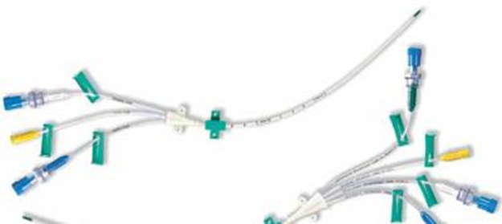
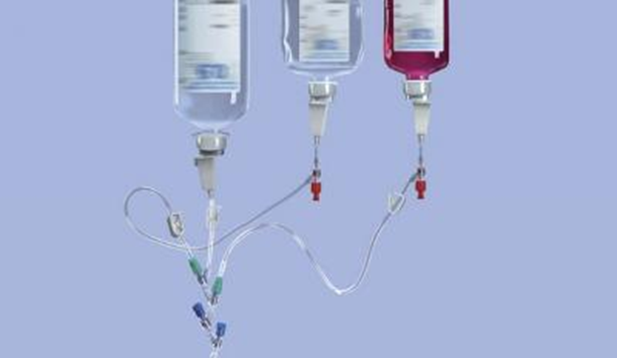
Centrální venózní katétr

Slide 29
Místa zavedení CŽK
v. jugularis externa
v. axillaris
v. jugularis interna (vstup do v. cava superior)
v. subclavia (vstup do v. cava superior)
v. femoralis (vstup do v. cava inferior)

Slide 30
místní a systémové infekce
vzduchová embolie
perforace cévy, perforace srdce
chybná poloha katetru, odtržení/dislokace/okluze katetru
pneumothorax, hemothorax, fluidothorax (při paravenózní aplikaci roztoků)
vzduchová embolie
arteriovenózní fistula
hematom,trombóza (s ev. následnou embolizací)

Slide 31
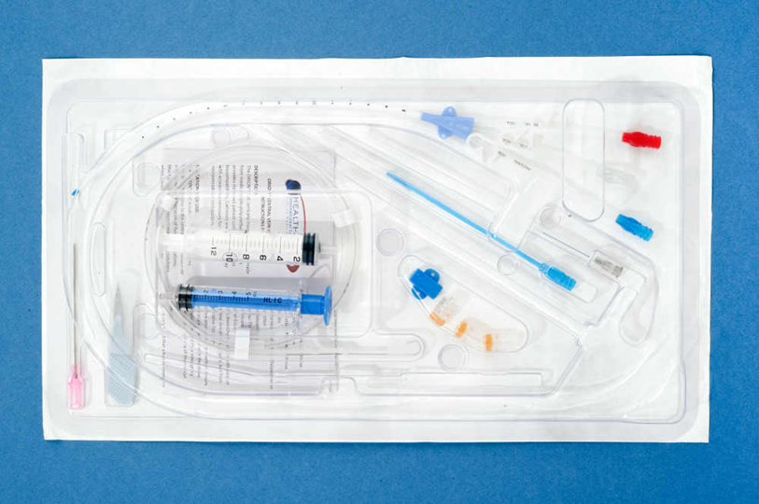
Pomůcky
zdravotnická dokumentace
sterilní stolek
sterilní set
Mesocain 1 % k lokální anestezii
chirurgické nástroje, šicí materiál
F 1/1, dezinfekce na kůži
emitní miska, krytí
https://www.youtube.com/watch?v=edyUnWeJG_k

Slide 32
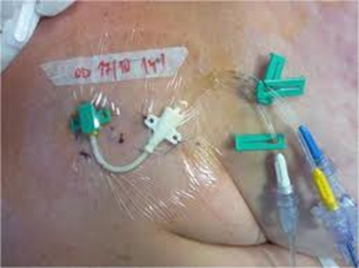
Ověření správné polohy CŽK
správnou polohu katetru kontrolujeme RTG snímkem, kterým současně vyloučíme pneumotorax
polohu katetru můžeme určit i sonograficky nebo pomocí tvaru EKG křivky, pokud použijeme speciální pomocné zařízení a CVK, pomocí kterých je možné zapojení a přenos elektrického potenciálu na monitor nebo EKG

Slide 33
Zdroje
Beharková, Natália a Dana Soldánová. Základy ošetřovatelských postupů a intervencí. 2. vyd. Elportál Brno, Masarykova univerzita 2019. https://is.muni.cz/elportal/?id=1496062
Pokorná, A., Komínková, A. : Ošetřovatelské postupy založené na důkazech. 2. díl. Brno, Masarykova univerzita 2014.

